Slide 1
Predecir la temperatura de España
Con Machine Learning/series temporales
Ionut Adrian Leonte

Slide 2


Procedencia de los datos: Agencia Estatal de Meteorología(AEMET, España)
Modelos utilizados:
SARIMAX
ForecasterAutoreg

Slide 3
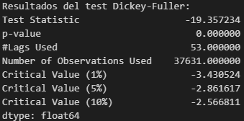
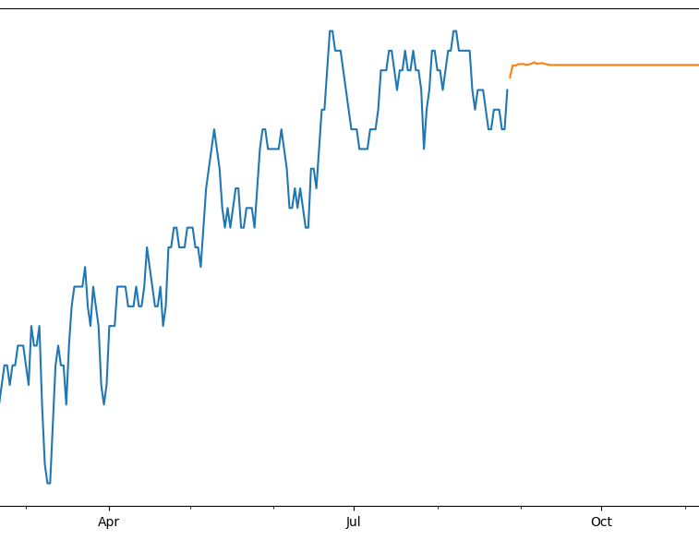
Dificultades:
Media diaria de temperaturas
Problemas de RAM al entrenarlo

Slide 4

Métricas:
r2_score (R-score)
Mean Square Error (MSE)
Root Mean Square Error (RMSE)

Slide 5
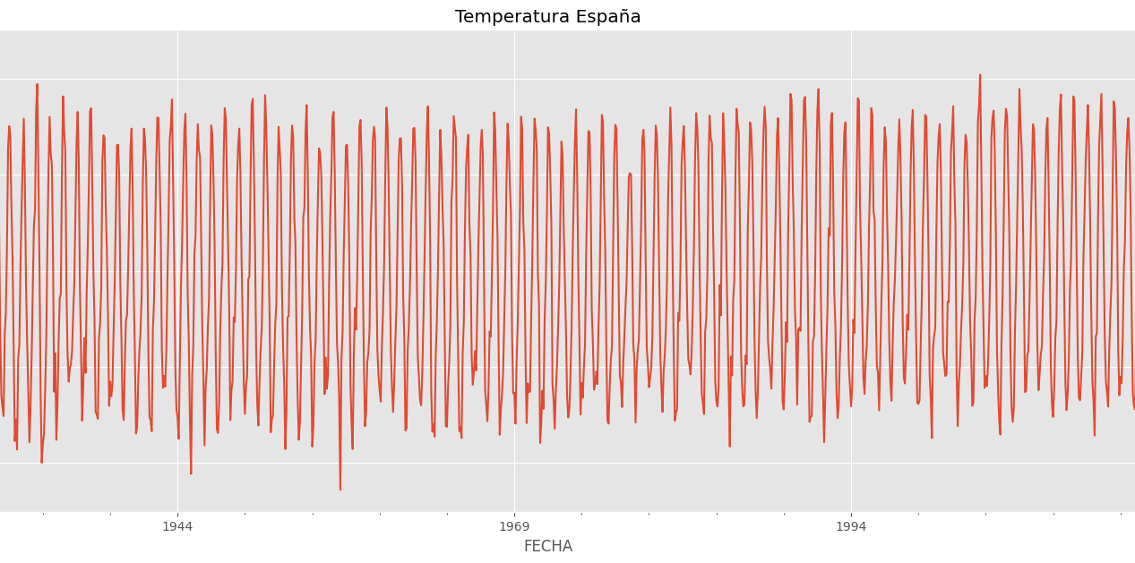
Información del dataset:
Datos de temperatura diaria desde 1 de Enero de 1920 hasta 5 de Marzo de 2023
Ningún NaN

Slide 6
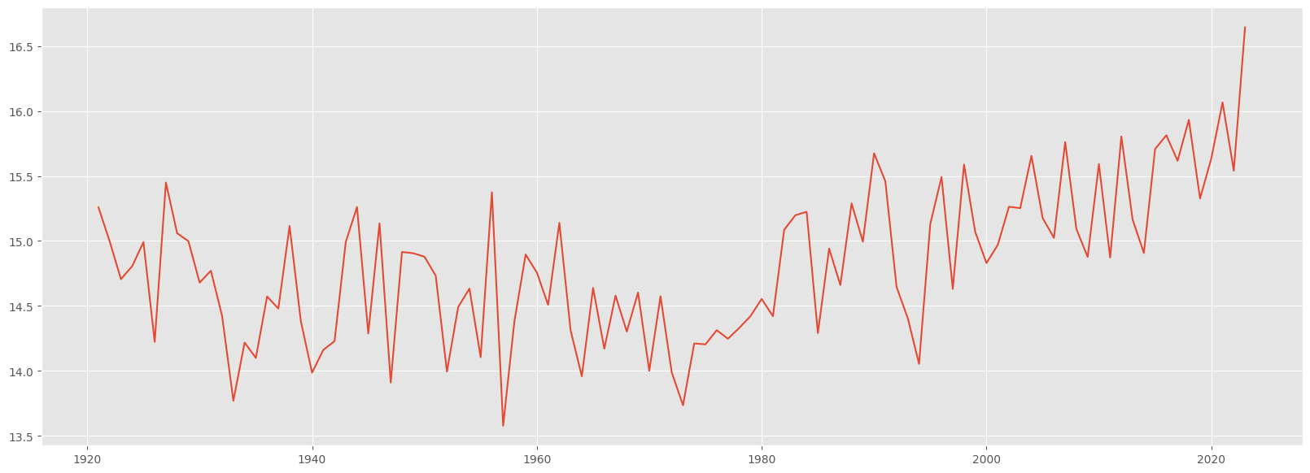
Otra imagen con temperatura media anual:

Slide 7
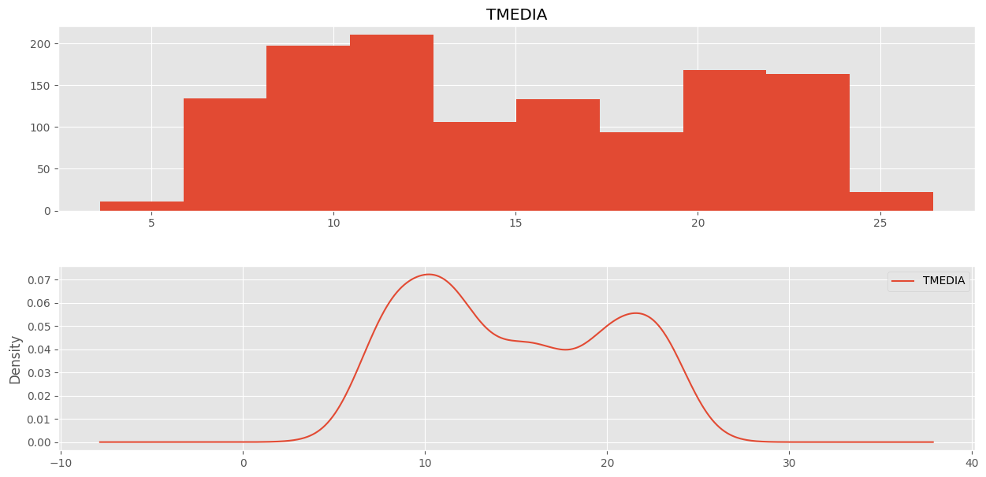
Gráfica con el conteo de las temperaturas

Slide 8
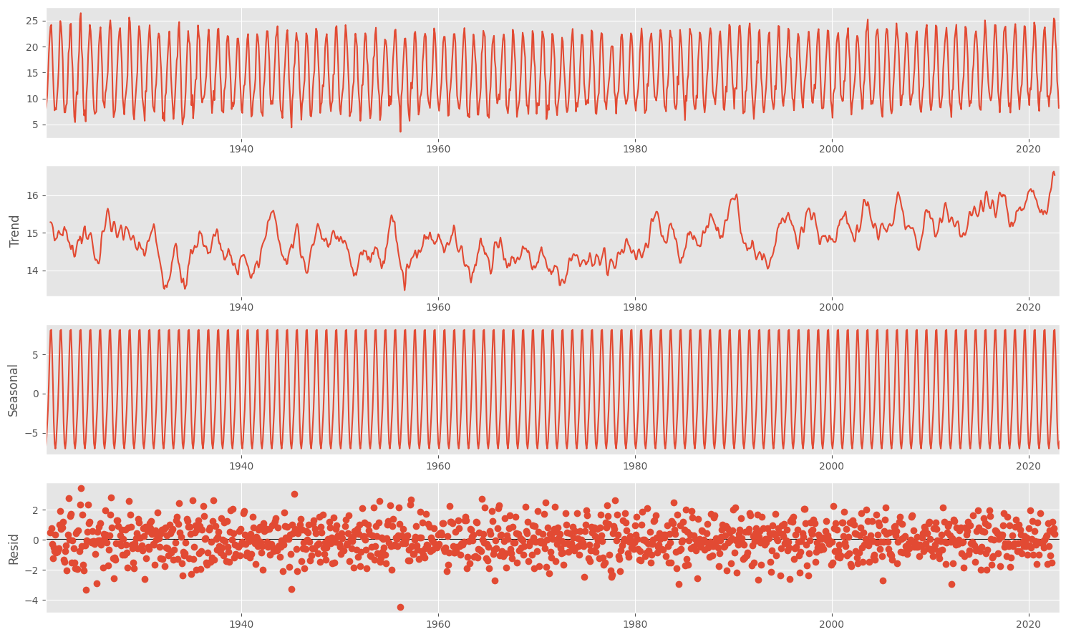
Descomposición de los datos

Slide 9
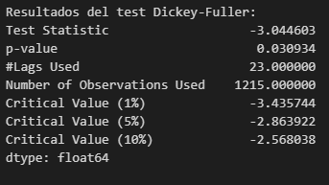
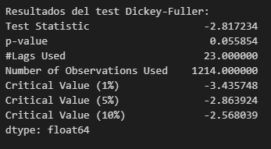
Test de Dickey-Fuller para ver el p-value
SARIMAX
ForecasterAutoreg

Slide 10
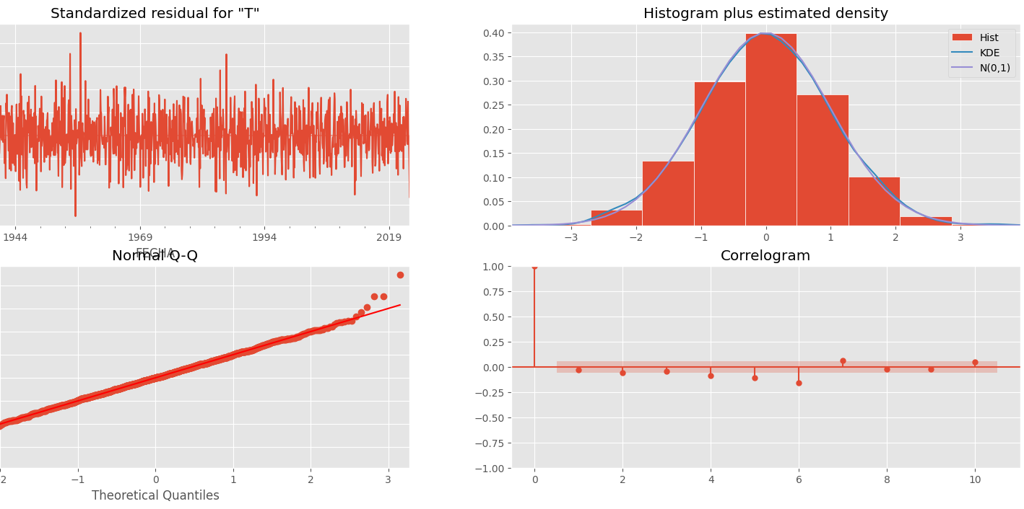
Resultado de modelo entrenado de SARIMAX, en una gráfica

Slide 11
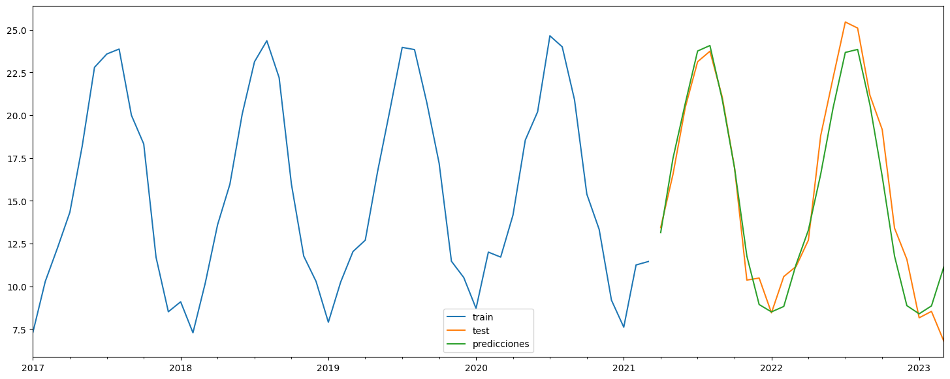
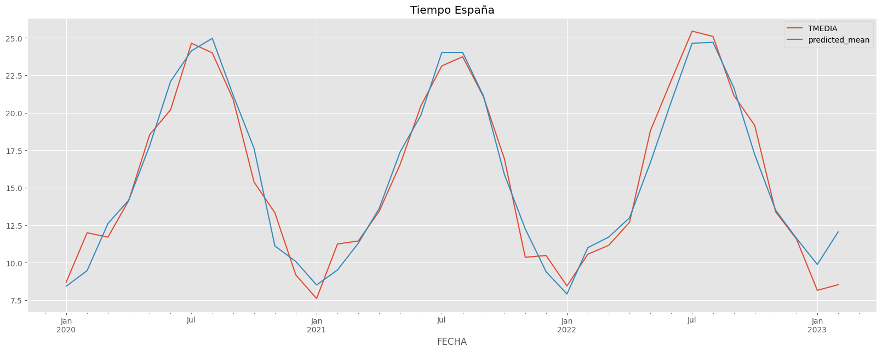
ForecastAutoreg
Comparar los modelos entrenados con los datos reales
SARIMAX

Slide 12
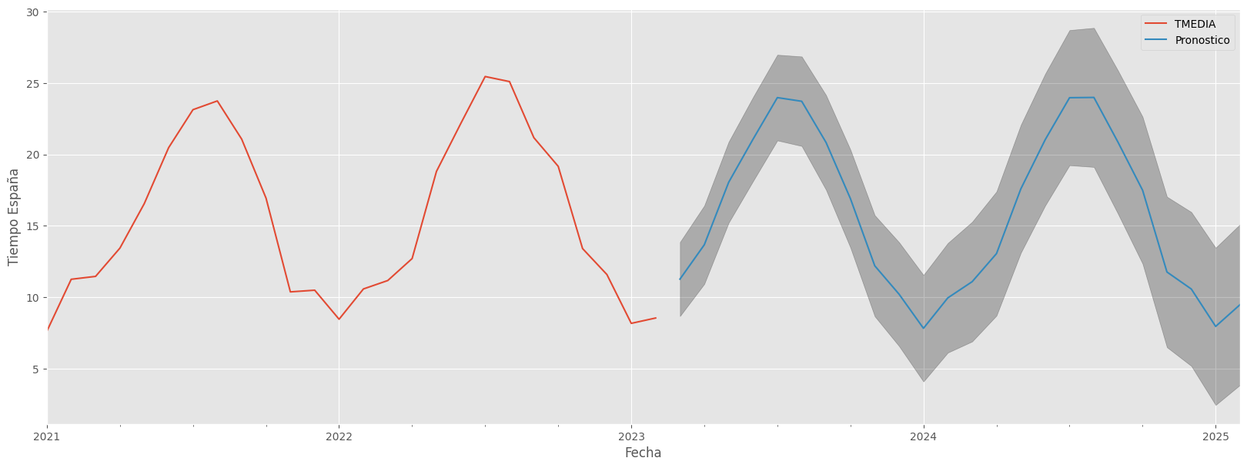
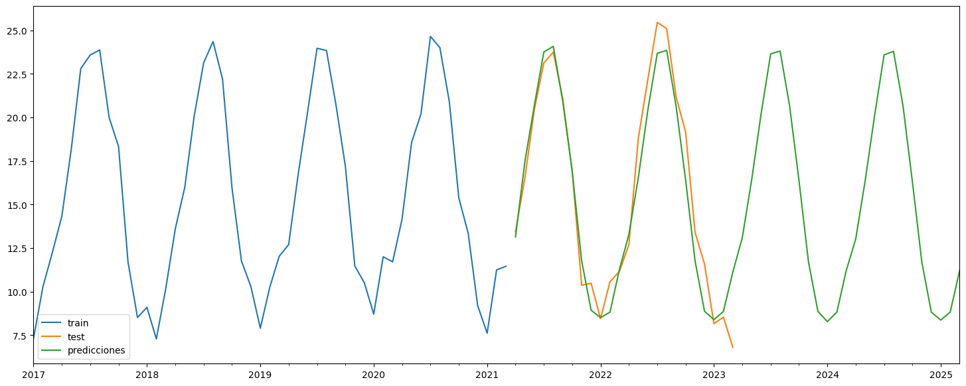
SARIMAX
Predicción 2 años
ForecastAutoreg

Slide 13


Resultado de las métricas
ForecastAutoreg
SARIMAX

Slide 14
Conclusiónes
Me parece unos buenos modelos predictivos
Me hubiese gustado poder entrenar los modelos con los datos a diario en vez de mensuales
Habría que probar con Deep Learning

